Slide 1


Programação Funcional em Java
Paradigma que trata a computação como avaliação de funções
Evita mudanças de estado e dados mutáveis.
Recursos de programação funcional foram introduzidos no Java 8
adição de expressões lambda
pacote java.util.function
API Stream
Funções de order superior
imutabilidade
por Rodrigo Malara

Slide 2

Expressões Lambda
Definição
Sintaxe
Expressões lambda são uma forma concisa de representar funções anônimas, fornecendo uma sintaxe clara para escrever interfaces funcionais.
Substituem classes anônimas tradicionais com uma sintaxe mais simples e direta, usando o operador ->.
Benefício
São a pedra angular da programação funcional em Java, permitindo código mais conciso e legível.
Exemplo de expressão lambda comparada com classe anônima tradicional:
// Tradicional: Runnable runnable1 = new Runnable() { public void run() { System.out.println("Hello!"); } };
// Lambda: Runnable runnable2 = () -> System.out.println("Hello!");

Slide 3
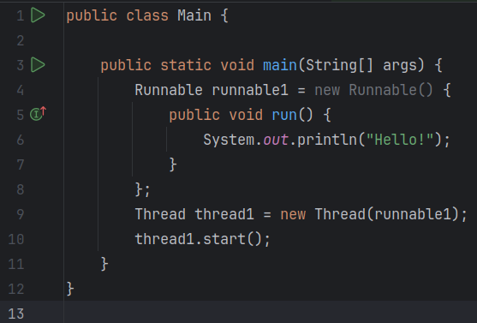
Expressões Lambda
Exemplo de expressão lambda comparada com classe anônima tradicional:
VS

Slide 4
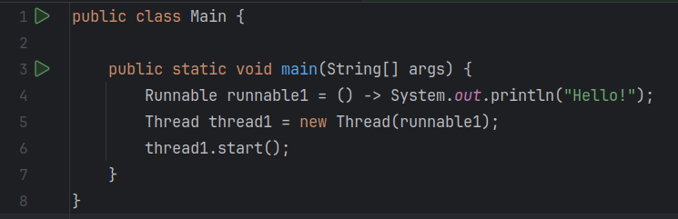
Expressões Lambda
Exemplo de expressão lambda comparada com classe anônima tradicional:
VS

Slide 5
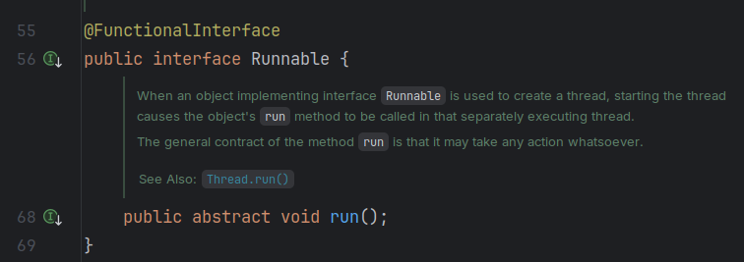
Expressões Lambda
Exemplo de expressão lambda comparada com classe anônima tradicional:
Interface Funcional → Possui apenas 1 método abstrato e pode ser representada por um lambda

Slide 6
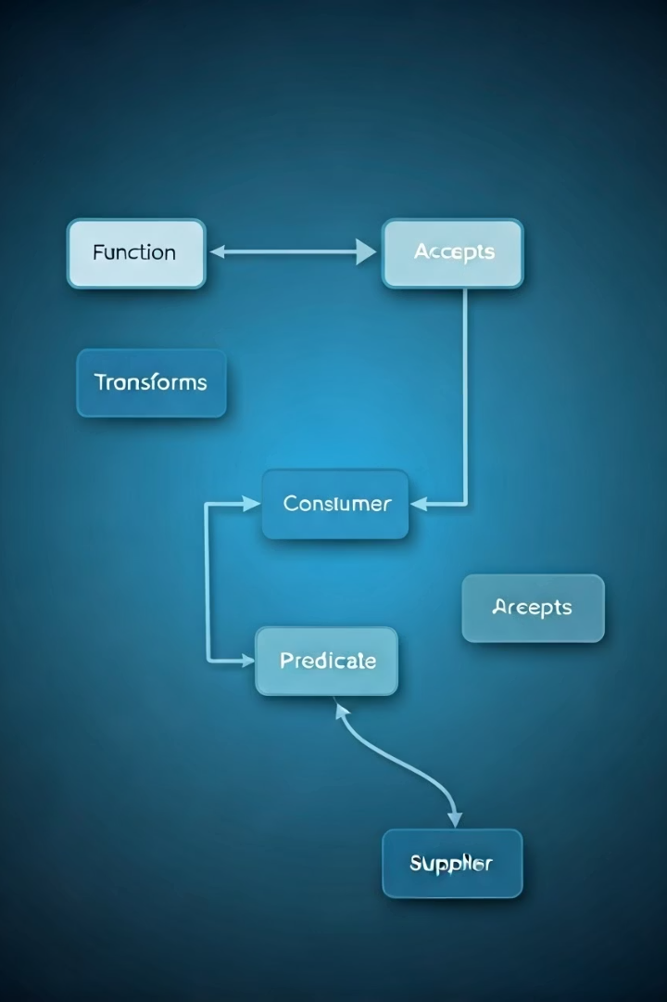

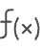

Interfaces Funcionais
Definição
Interfaces com um único método abstrato, também chamadas de métodos funcionais.
Anotação
Marcadas com @FunctionalInterface para garantir que contenham apenas um método abstrato.
Implementação
Podem ser instanciadas usando expressões lambda:
Runnable myFunc = () -> System.out.println("Olá");
O pacote java.util.function fornece várias interfaces funcionais como Function, Consumer, BiFunction, Predicate e Supplier, que representam diferentes tipos de funções e são comumente usadas com expressões lambda.

Slide 7





API Stream
Filter
Filtra elementos com base em um predicado
Map
Transforma elementos aplicando uma função
Reduce
Combina elementos para produzir um resultado
Collect
Acumula elementos em uma coleção
Streams fornecem uma abordagem funcional para processar sequências de elementos. Eles permitem expressar manipulações complexas de dados usando um pipeline de operações, como map, filter e reduce.

Slide 8
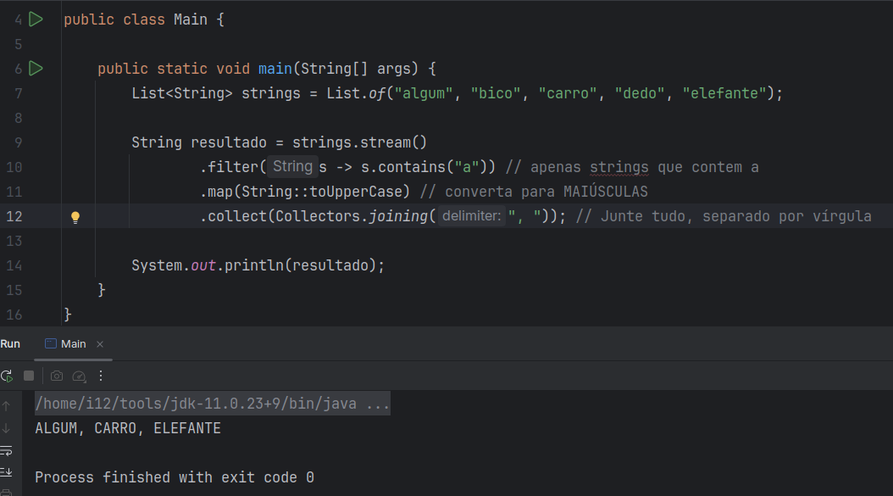
Processamento de Coleções através de Streams

Slide 9








Imutabilidade
Thread Safety
Implementação
Objetos imutáveis são mais seguros em ambientes multithread.
Use a palavra-chave final para criar variáveis imutáveis em Java.
Definição
Previsibilidade
Objetos que, uma vez criados, não podem ser alterados.
Reduz efeitos colaterais e torna o código mais previsível.
A imutabilidade é crucial em aplicações multithread. Ela permite que uma thread atue em um objeto imutável sem se preocupar com outras threads, pois sabe que ninguém está modificando o objeto. Isso torna os objetos imutáveis mais seguros que os mutáveis.

Slide 10
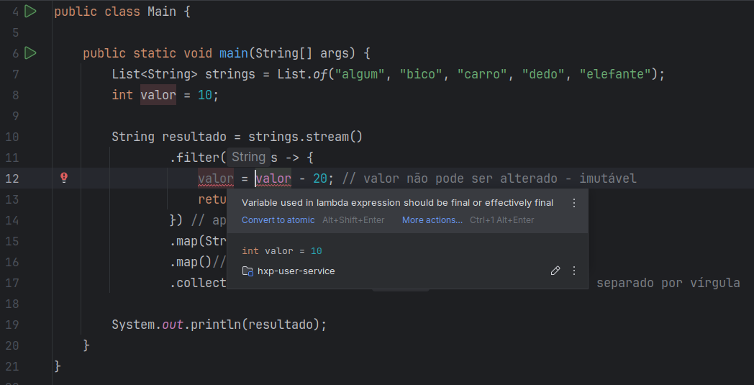
Exemplo de variável imutável em um lambda

Slide 11






Funções de Ordem Superior
Funções como resultados
Retornam outras funções
Funções como parâmetros
Aceitam outras funções como entrada
Base da programação funcional
Fundamento essencial do paradigma
Funções de ordem superior são funções que podem receber outras funções como parâmetros ou retornar funções como resultados. Este conceito-chave na programação funcional permite um estilo de codificação mais expressivo e modular.
Exemplo: public static void processNumbers(List numbers, Function processor) { for (int i = 0; i < numbers.size(); i++) { numbers.set(i, processor.apply(numbers.get(i))); } }

Slide 12
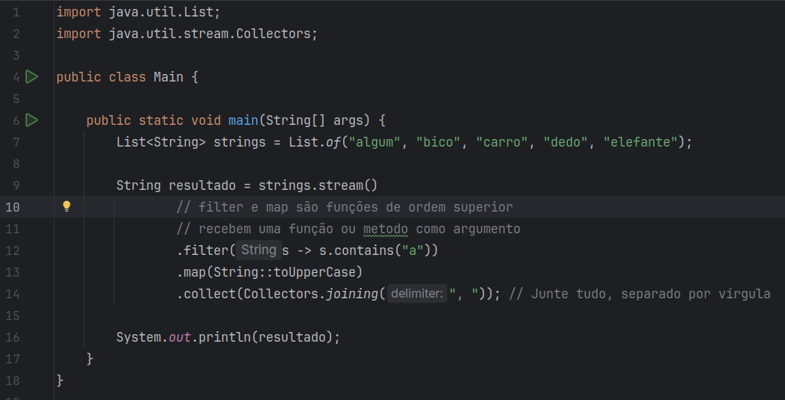
Exemplo de funções de ordem-superior

Slide 13

Paralelismo
2x
N
Desempenho
Escalabilidade
Potencial de aumento significativo em operações intensivas
Escala com o número de núcleos disponíveis
1
Simplicidade
Uma simples mudança de .stream() para .parallelStream()
A programação funcional incentiva a escrita de código que pode ser facilmente paralelizado. A API Stream fornece métodos para execução paralela de operações em streams, permitindo aproveitar sistemas multicore.
Exemplo:

Slide 14
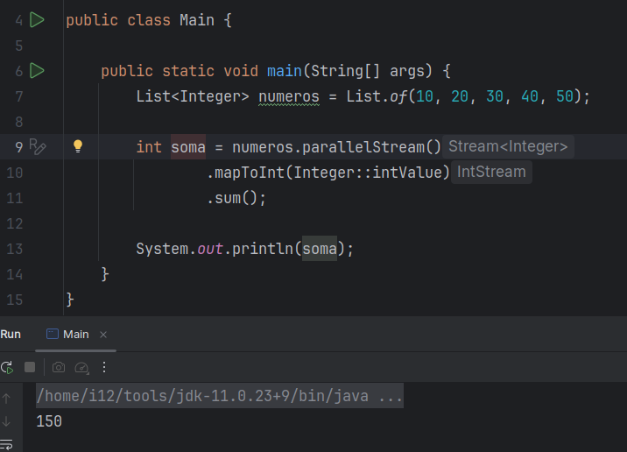
Exemplo de paralelismo com programação funcional

Slide 15





Benefícios da Programação Funcional em Java
Concisão
Paralelismo
Previsibilidade
Expressões lambda tornam o código mais conciso e legível.
Facilidade para paralelizar código devido à imutabilidade e ausência de estado.
Imutabilidade reduz efeitos colaterais e torna o código mais previsível.
Testabilidade
Funções sem efeitos colaterais são mais fáceis de testar.
A programação funcional em Java complementa o paradigma de programação orientada a objetos existente e fornece aos desenvolvedores ferramentas poderosas para escrever código mais expressivo, modular e de fácil manutenção.
Ela promove o uso de funções puras, imutabilidade e funções de ordem superior, resultando em código frequentemente mais conciso e fácil de entender.

